Slide 1

物流大数据
鲁晓春 xclu@bjtu.edu.cn

Slide 2

Talk is cheap, Show me the code
废话少说，放码过来
Linus如是说

Slide 3

近年出现的大数据及人工智能相关名词，概念
机器学习：随机森林
深度学习：人脸识别
强化学习：Alpha Go
AGI（通用智能）
LLM，ChatGPT
Sora
Llama
ANTHROP\C
Open AI
LangChain

Slide 4
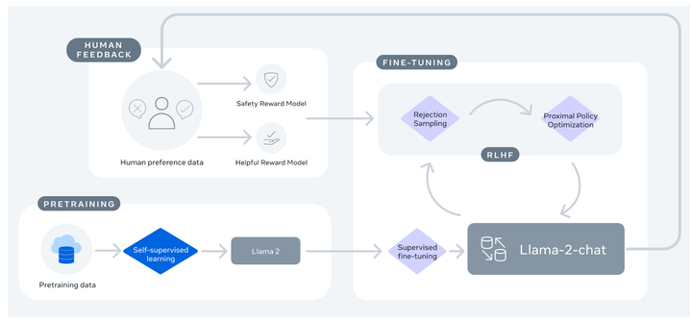
Llama2-Chat训练流程
人类反馈
微调
自己编程
拒绝采样
近端策略优化
强化学习人类反馈
开源
公开在线数据预训练
开源
监督微调
Llama初始版本
参数范围从 7B ~ 70B/140B
Llma提供开源权重参数
Github下载地址https://github.com/facebookresearch/llama
git clone https://github.com/facebookresearch/llama

Slide 5
课程内容
1.Python 编程环境设置
2.Numpy基础
3.基于百度/高德地理数据的获取
4.Python数据处理
5.Python数据可视化
6. 机器学习建模
多元回归
支持向量机（SVM）
卷积神经网络（BP原理）
模型交叉验证
模型预测

Slide 6

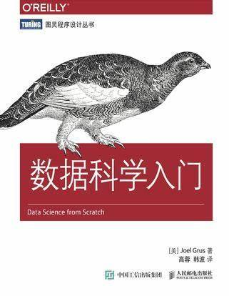

参考书目
周志华. 机器学习. 清华大学出版社
Joel Grus著, 高蓉, 韩波译. 数据科学入门. 人民邮电出版社.
唐亘. 精通数据科学：从线性回归到深度学习. 人民邮电出版社.

Slide 7
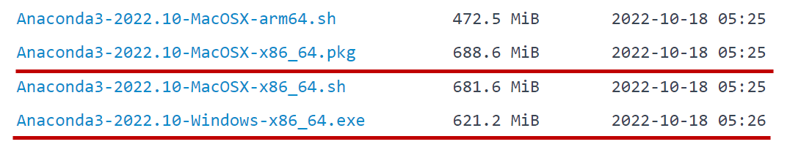
Python编程的环境设置及安装
Anaconda 安装
清华镜像下载：https://mirrors.tuna.tsinghua.edu.cn/anaconda/archive/
选择近半年发布的安装包（非最新发布）：

Slide 8
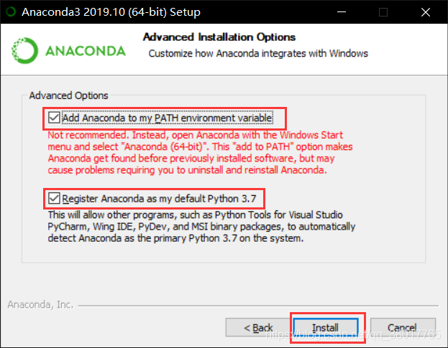
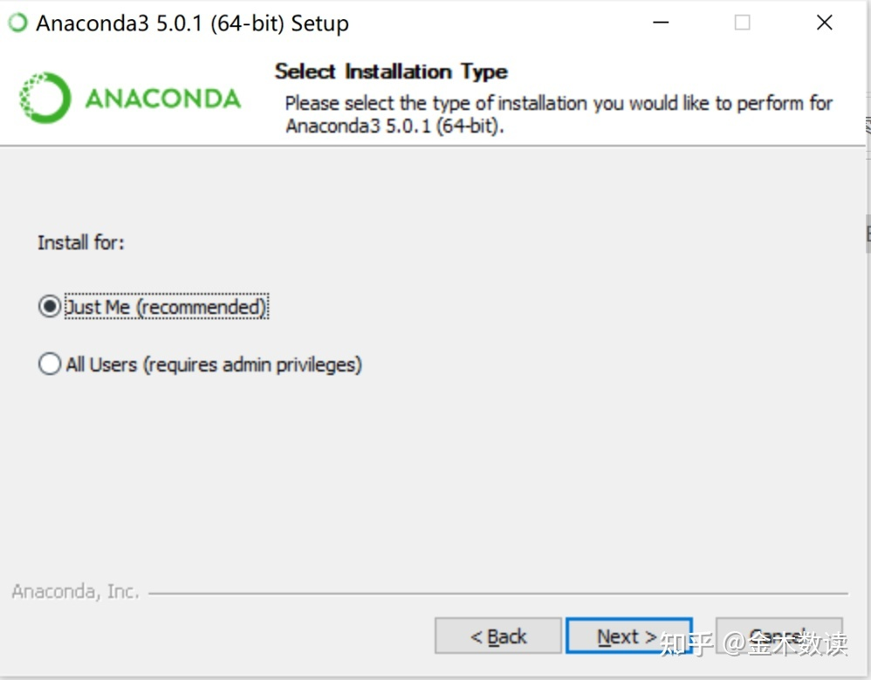
1.2Windows下Anaconda安装
将Anaconda加入环境变量
将Anaconda作为默认的Python应用（Mac电脑自带Python2.7）
选择“为所有用户”安装

Slide 9
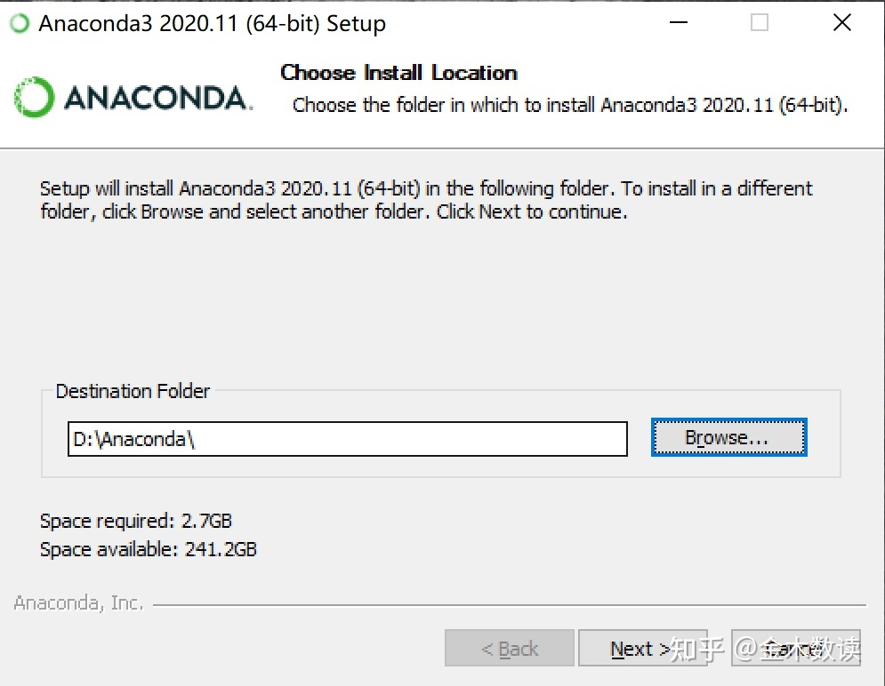
Windows下Anaconda安装要点
将Anaconda安装至根文件夹下

Slide 10
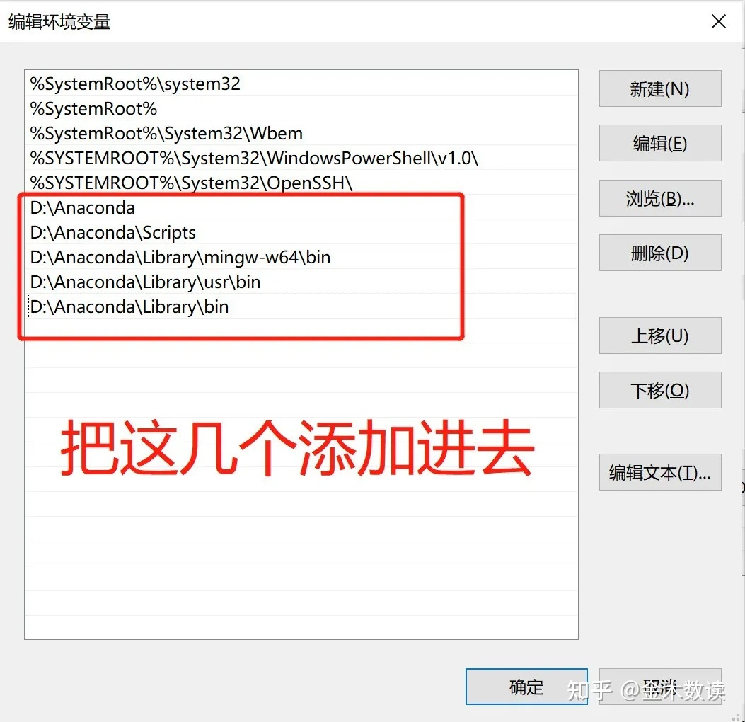
1.3Windows下Anconda安装问题
若无法在PowerShell下启动Python
检查环境变量，检查5个文件夹是否加入了系统路径

Slide 11
机器学习
什么是机器学习
Machine learning is a set of methods that computers use to make and improve predictions or behaviors based on data.
从定义看出：
机器学习依赖于大数据构建模型（模型训练）。这个特点和常规的建模方法不一样，运筹学是构建数学模型，确定算法，得到最优结果，因此运筹学不依赖大数据建模。
机器学习可以对新的数据进行预测（模型预测）。训练后的机器学习模型可以存储在芯片、电脑中，预测时不需要历史数据，可直接对输入数据进行预测，因而计算速度高。运筹学模型没有预测能力。

Slide 12

机器学习的优势

Slide 13
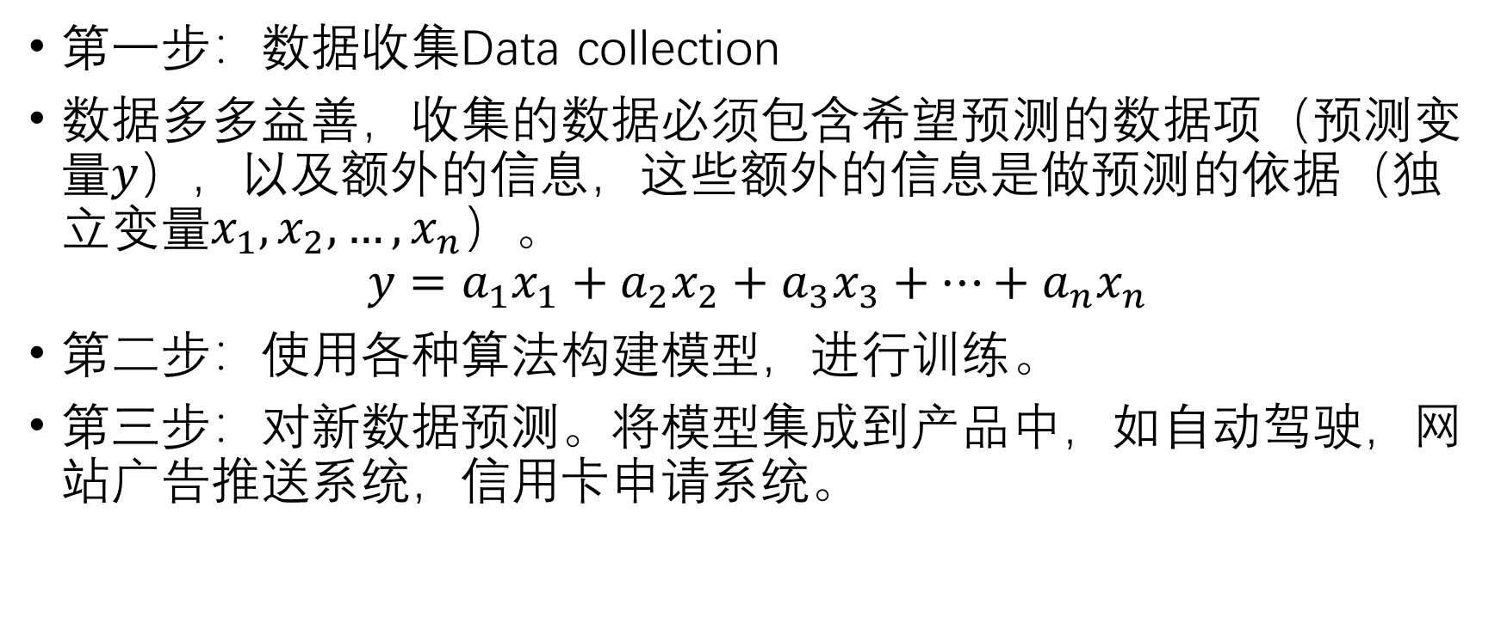
机器学习的步骤
第一步：数据收集Data collection
数据多多益善，收集的数据必须包含希望预测的数据项（预测变量$y$），以及额外的信息，这些额外的信息是做预测的依据（独立变量$x_{1},x_{2},…, x_{n}$）。
$$y=a_{1}x_{1}+a_{2}x_{2}+a_{3}x_{3}+…+a_{n}x_{n}$$
第二步：使用各种算法构建模型，进行训练。
第三步：对新数据预测。将模型集成到产品中，如自动驾驶，网站广告推送系统，信用卡申请系统。

Slide 14
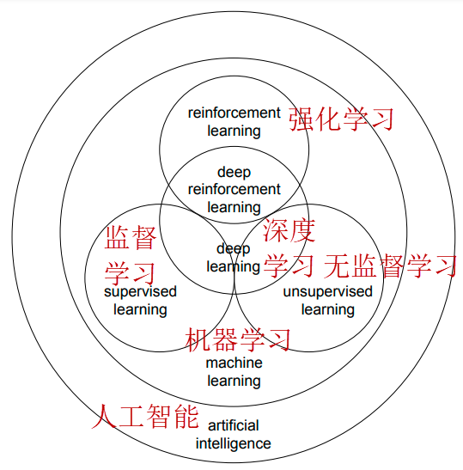
机器学习、深度学习、强化学习
机器学习包含监督学习、无监督学习、深度学习、强化学习；
arxiv.org/pdf/1810.06339.pdf
Alpha Go采用的是强化学习技术，深度学习主要用于识别棋子等图形；
目前深度学习、强化学习在运筹优化方面的应用较少；

Slide 15

程序猿编程的日常
https://weibo.com/2348604107/HpJOdjdqF

Slide 16



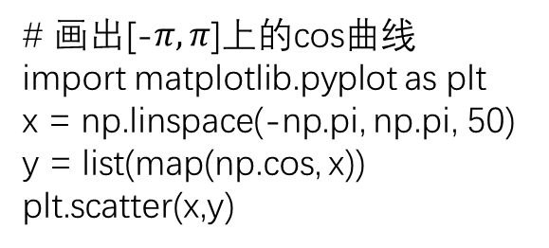
Numpy基础
导入Numpy import numpy as np
1）创建数组
array函数将列表转化为数组
生成特殊数组
np.array([1,2,3])
np.array([[1,2,3],[4,5,6]]
# $2×3$ 全0数组
np.zeros((2,3) )
# $2×3$ 全1数组
np.ones((2,3))
# 空数组
np.empty((4,2))
# $3×3$ 对角线数组
np.eye(3,3)
np.identity(3)
# 序列数组
np.arange(start=0.5, stop=20, step=0.2)
np. linspace(start=0.5, stop=20, num=10)
# 画出[-$π, π$]上的cos曲线
import matplotlib.pyplot as plt
x = np.linspace(-np.pi, np.pi, 50)
y = list(map(np.cos, x))
plt.scatter(x,y)
常用的数据开发工具https://weibo.com/1402400261/I5GuVecvY

Slide 17
Python 函数中的值传递与地址传递
函数参数如果是np数组、列表，参数传递为地址传递，参数值会被修改；
函数参数如果是普通变量，参数传递为值传递，参数值无法改变；

Slide 18
地址传递与值传递示例
# 地址传递
def pass_ref(y):
y[0] = 50
x = np.random.randint(1,10,size=6)
z = x
print(f"x,z 共享地址，x ={x}, z={z}")
print(pass_ref(x))
print("地址传递 x = ", x, "z = ", z)
z[4] = 100
print(f"x = ", x, "z = ", z)
# 值传递
def pass_val(y):
y = 40
x = 5
z = x
pass_val(x)
print("值传递 x = ",x, " z =",z )
z = 20
print("z, x 不共享地址， x = ",x, " z =",z )

Slide 19
遗传算法中的数组交叉
利用地址传递，实现数组交叉
def chrom_cross(c1,c2, p1,p2):
# 通过地址传递进行染色体交叉
c1[p1:p2], c2[p1:p2] = c2[p1:p2].copy(), c1[p1:p2].copy()
return
chrom1 = np.arange(1,10)
chrom2 = np.arange(1,10)
np.random.shuffle(chrom1)
np.random.shuffle(chrom2)
print("before chrom1 =", chrom1, " , chrom2", chrom2)
chrom_cross(chrom1, chrom2, 3,6)
print("after chrom1 =", chrom1, " , chrom2", chrom2)

Slide 20
机器学习中的数据交叉验证
数据交叉验证是将数据打乱后，随机按一定比例抽取，一部分数据用于训练模型（训练集数据），一部分数据用于测试模型（测试集数据）
import random
from typing import TypeVar, List, Tuple
X = TypeVar('X')
def split_data(data: List[X], prob: float) -> Tuple[List[X], List[X]]:
“”“将数据按概率/比例prob拆分为两部分[prob, 1 - prob]"""
data = data[:] # 浅拷贝，关键步骤
random.shuffle(data) # 打乱数据.
cut = int(len(data) * prob) # 按比例进行拆分
return data[:cut], data[cut:] # 返回两部分数据.
data = list(range(1000))
train, test = split_data(data, 0.75)

Slide 21
Typing包的作用
typing包的主要功能如下：
类型注解：typing包提供了多种用于类型注解的工具，包括基本类型（如int、str）、容器类型（如List、Dict）、函数类型（如Callable、Tuple）、泛型（如Generic、TypeVar）等。通过类型注解，可以在函数声明、变量声明和类声明中指定参数的类型、返回值的类型等，以增加代码的可读性和可靠性。
类型检查：通过与第三方工具（如mypy）集成，可以对使用了类型注解的代码进行静态类型。帮助发现潜在的类型错误和逻辑错误，以提前捕获问题并改善代码的质量。
泛型支持：typing模块提供了对泛型的支持，使得可以编写更通用和灵活的代码。通过泛型，可以在函数和类中引入类型参数，以处理各种类型的数据。
类、函数和变量装饰器：typing模块提供了一些装饰器，如@overload、@abstractmethod、@final等，用于修饰类、函数和变量，以增加代码的可读性和可靠性。

Slide 22
typing常用类型
常用的类型和泛型。
注意，int, float,bool,str, bytes不需要import typing，Any,Union,Tuple等需要import typing
基本类型:
int: 整数类型
float: 浮点数类型
bool: 布尔类型
str: 字符串类型
bytes: 字节类型
Any: 任意类型
Union: 多个类型的联合类型，表示可以是其中任意一个类型
Tuple: 固定长度的元组类型
List: 列表类型
Dict: 字典类型，用于键值对的映射

Slide 23
泛型:
Generic: 泛型基类，用于创建泛型类或泛型函数
TypeVar: 类型变量，用于创建表示不确定类型的占位符
Callable: 可调用对象类型，用于表示函数类型
Optional: 可选类型，表示一个值可以为指定类型或None
Iterable: 可迭代对象类型
Mapping: 映射类型，用于表示键值对的映射
Sequence: 序列类型，用于表示有序集合类型
Type:泛型类，用于表示类型本身

Slide 24
Typing示例
import typing
T=typing.TypeVar('T',int,float,str)
def foo(name:T)->str:
return str(name)
print(foo(2.012)) # 2.012
print(foo(35)) # 35
print(foo("hahaha")) # hahaha

Slide 25

数组线性代数运算
数组乘法：数组各个元素相乘（同维度）
$$A_{m,n}∗B_{m,n}=C_{m,n}$$
$$A=\left(\begin{matrix}1 & 2 & 3 \\ 4 & 5 & 6\end{matrix}\right) ,B=\left(\begin{matrix}1 & 0 & 0 \\ 0 & 1 & 0\end{matrix}\right)$$
$C$=A * B $=\left(\begin{matrix}1∗1 & 2∗0 & 3∗0 \\ 4∗0 & 5∗1 & 6∗0\end{matrix}\right)=\left(\begin{matrix}1 & 0 & 0 \\ 0 & 5 & 0\end{matrix}\right)$
数组加法：数组各个元素相加
a = np.arange(1,7).reshape(2,3)
b = np.eye(2,3)
print("a*b", a * b)
# 数组加法，各元素相加
c = np.arange(2,8).reshape(3,-1)
d = np.ones((3,2))
print("c+d \n", c + d )

Slide 26

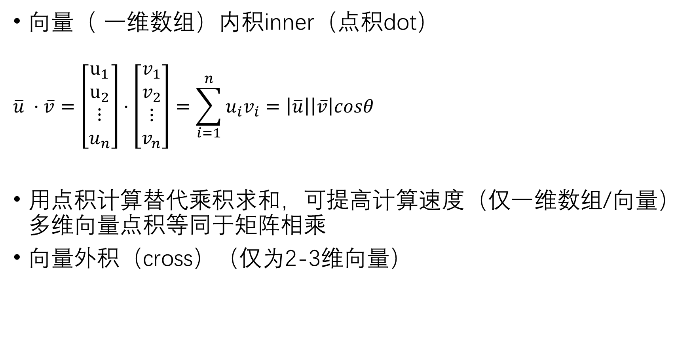
向量内积（inner）与外积（cross）
向量（ 一维数组）内积inner（点积dot）
$$\overline{u} ⋅\overline{v}=\left[\begin{matrix}\begin{matrix}u_{1} \\ u_{2} \\ ⋮ \\ u_{n}\end{matrix}\end{matrix}\right]⋅\left[\begin{matrix}v_{1} \\ v_{2} \\ ⋮ \\ v_{n}\end{matrix}\right]=\sum_{i=1}^{n}{u_{i}v_{i}}=\left|\overline{u}\right|\left|\overline{v}\right|cosθ$$
用点积计算替代乘积求和，可提高计算速度（仅一维数组/向量）多维向量点积等同于矩阵相乘
向量外积（cross）（仅为2-3维向量）
## 向量内积, 点积
u = np.linspace(1.0, 5.0, num=5)
v = np.arange(1.0, 6.0)
print("inner (u, v) = ",np.inner(u,v))
print("dot (u,v) = ", u.dot(v))
w = sum([i*j for i,j in zip(u, v)])
print("sum u*v = ", w)
a = np.random.randint(2.0, 10, size=3)
b = np.linspace(10, 60, num=3)
print("cross 2-3 dim: ", np.cross(a,b))
$$\overline{u}×\overline{v}=\left[\begin{matrix}\begin{matrix}u_{1} \\ u_{2}\end{matrix}\end{matrix}\right]×\left[\begin{matrix}v_{1} \\ v_{2}\end{matrix}\right]=u_{1}v_{2}−u_{2}v_{1}=|\overline{u}||\overline{v}|sinaθ$$

Slide 27

矩阵计算
np.matmul矩阵相乘(或者@) $A_{m,k}@ B_{k,n}=C_{m,n}$
矩阵求逆
# 矩阵相乘
a = np.arange(1,7).reshape(2,3)
b = np.eye(3,2)
c = np.matmul(a,b)
d = a @ b
print(" a matrix multiply b ", c, d)
# 矩阵求逆
a = np.random.randn(3,3)
a_inv = np.linalg.inv(a)
print("a= \n", a,
"\na^-1=\n", a_inv,
"\na @ a^-1 = \n ", a @a_inv)

Slide 28
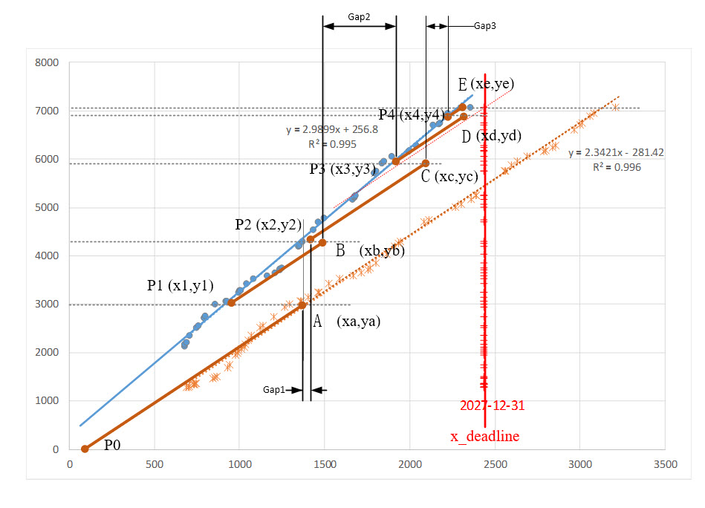
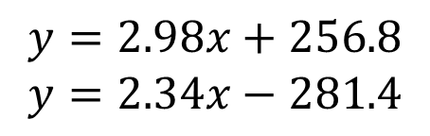
Numpy求解线性方程组示例
已知平导与正洞（隧道）的进度方程，求第一个横通道位置
$$y=2.98x+256.8$$
$$y=2.34x−281.4$$
1000m
要求超前距离>=1000m

Slide 29


线性方程组
$$y_{1} −2.98 x_{1} = 256.8$$
$${ y}_{2} − 2.34 x_{2} = −281.42$$
$$y_{1} − y_{2} =1000$$
$x_{1} − x_{2} = 0$
$A=\left[\begin{matrix}1 & 0 & −2.98 & 0 \\ 0 & 1 & 0 & −2.34 \\ 1 & −1 & 0 & 0 \\ 0 & 0 & 1 & −1\end{matrix}\right]$
$$b=\left[\begin{matrix}256.8 \\ −281.42 \\ 1000 \\ 0\end{matrix} \right] x=\left[\begin{matrix}y_{1} \\ y_{2} \\ x_{1} \\ x_{2}\end{matrix}\right]$$
$$Ax=b$$

Slide 30
矩阵求逆求解线性方程组
计算得到：进入横通道作业位置：2407 m, 时间：721 day
A = np.array([[1, 0, -2.98, 0 ],
[0, 1, 0, -2.34],
[1,-1, 0, 0],
[0, 0, 1, -1]])
b = np.array([256.8, -281.42, 1000, 0])
b = b.reshape(4,1)
y1, y2, x1,x2 = np.matmul( np.linalg.inv(A), b)
print(f"进入横通道作业位置：{y1[0]:0.0f} m, 时间：{int(x1[0]):d} day")

Slide 31

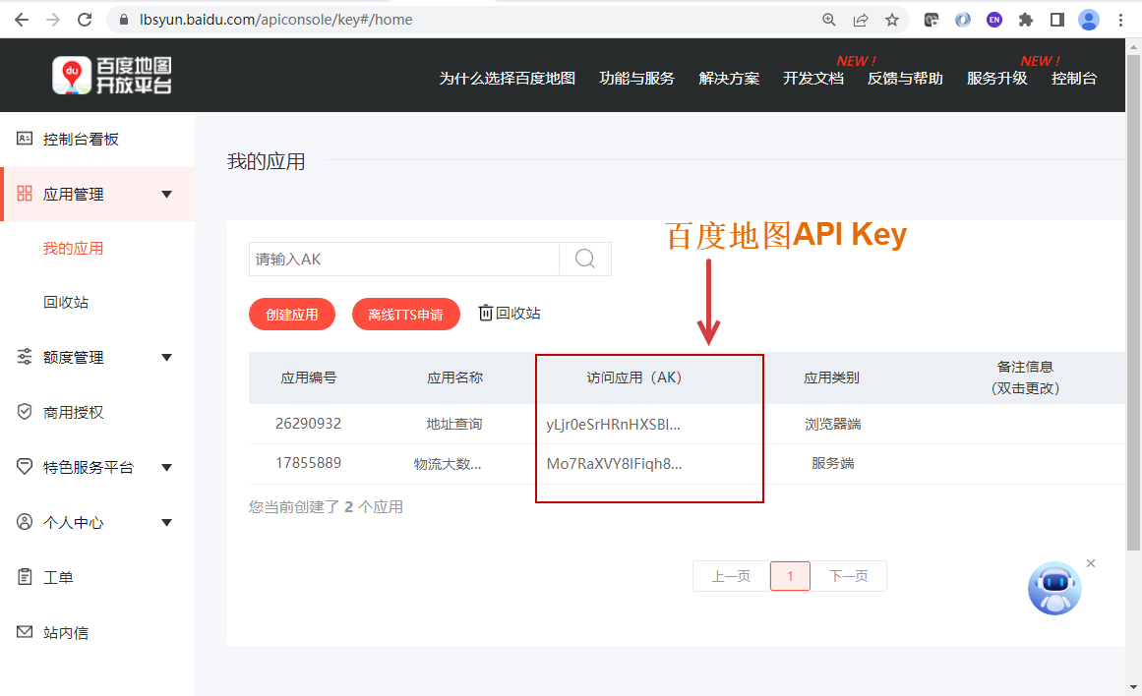
百度高德WebGIS地理数据的爬取
URL：https://lbsyun.baidu.com/
百度开发者平台提供了获取百度地图数据的接口，通过Web API接口，可以爬取地理数据。
物流大数据与地理数据密切相关，很多情况下，需要将获取的物流信息进一步解析，以获取准确的经纬度。
API Key 可以在百度开发者平台申请
百度开发者平台接口

Slide 32
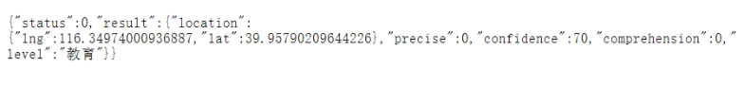
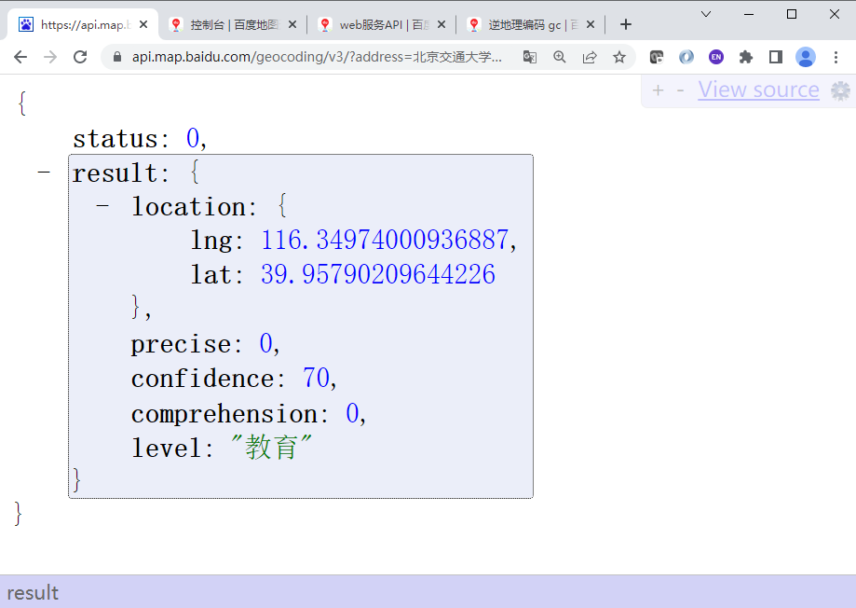
百度地图地理编码接口
接口测试：
API URL : https://api.map.baidu.com/geocoding/v3/?address=北京交通大学&output=json&ak=自己的AK
将上述URL中的AK替换为自己的AK，粘贴到浏览器地址框中，得到如图结果。
该数据为JSON格式地理信息数据，通过Python程序，可以得到经纬度数据。

Slide 33
高德地图地理编码
高德地图地理编码文档：https://lbs.amap.com/api/webservice/guide/api/georegeo
高德地图地理编码API测试
URL: https://restapi.amap.com/v3/geocode/geo?address=北京交通大学&output=json&key=<用户的key>
将上述URL中的key替换为自己的key，粘贴到浏览器地址框中,测试接口是否可用
该数据为JSON格式地理信息数据，通过Python程序，可以得到经纬度数据

Slide 34
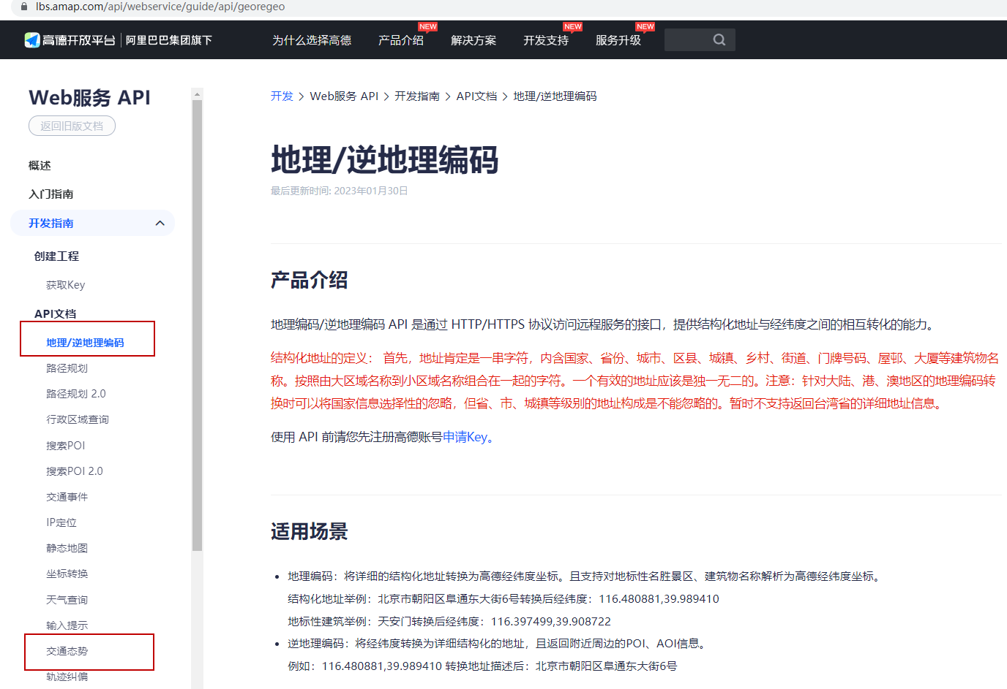
高德地图webAPI文档

Slide 35
百度API地理坐标获取
通过爬虫获取盒马鲜生门店地址
通过百度API获取门店经纬度坐标
name | address
北京十里堡店 | 北京市朝阳区十里堡乙2号院5-6新城市广场B01
北京大成店 | 北京市丰台区大成路8号翠微百货B1层
北京东坝店 | 北京市东坝中路38号楼地下二层B201号
北京小营店 | 北京市海淀区文龙家园四里4号楼一楼
北京红莲店 | 北京市西城区手帕口南街80号京铁和园A1综合楼B1层
北京经开店 | 北京经济技术开发区亦庄开发区荣京西街经开大厦B1层
北京西直门店 | 北京市西城区西直门外大街112号阳光大厦地B1层
北京乐成店 | 北京市朝阳区东三环中路20、22、24号楼乐城中心 space 3
北京百荣世贸店 | 北京市东城区永定门外大街甲101号地上2层
北京顺义店 | 北京居然之家顺西路家居建材市场F1,F2
北京房山金泰店 | 北京市房山区长政南街金泰广场B1层
北京丽泽店 | 北京丰台区居然之家丽泽Mall第一层及地下二层
北京石景山八角店 | 北京市石景山区阜石路168号居然之家1层
北京西二旗万科店 | 北京市昌平区龙域中心B座2层
北京顾家庄桥店 | 北京市朝阳区来广营西路55号2层
北京金源店 | 北京市海淀区远大路1号居然之家2层
北京崇文门新世界店 | 北京市东城区东打磨厂街7号新世界百货新活馆2层
def baidu_api(address:str):
ak = “***"
url = (f”https://api.map.baidu.com/geocoding/v3/?address={address}&output=json&ak={ak}”)
response = requests.get(url)
info = response.json()
lng = 0.0
lat = 0.0
if info['status']==0:
lng = info['result']['location'].get('lng')
lat = info['result']['location'].get('lat')
print(f"{address} : {lng}, {lat} ")
else:
print(f"{address}, 数据错误: {info['status']}")
return (lng,lat)

Slide 36
高德API地理坐标获取
通过高德API获取盒马鲜生门店坐标
def gaode_api(address:str):
lnglat = ""
lng = ""
lat = ""
key = “***"
url = f"https://restapi.amap.com/v3/geocode/geo?address={address}&output=json&key={key}"
response = requests.get(url)
info = response.json()
if info['status']=='1':
lnglat = info['geocodes'][0]['location']
lng,lat = lnglat.split(",")
print(f"{address} : {lnglat} ")
else:
print(f"{address}, 数据错误: {info['status']}")
return (lng, lat)

Slide 37
写入CSV数据文件保存
With open(filename, mode) as
“r” – 读取, “w”-写入， “a”-追加append
“b” –二进制文件(Bin)
def save_to_csv(data:str):
with open("hema_geocode.csv","a",encoding='gbk') as f:
f.write(data)
f.close()

Slide 38
主函数
if __name__ == "__main__":
lng_list = []
lat_list = []
address = ""
def hema_geocode(webapi):
for address, name in zip(address_list, name_list):
lng, lat = webapi(address)
address = address.replace(",","")
save_to_csv(f"{address},{lng},{lat}\n")
lng_list.append(lng)
lat_list.append(lat)
sleep(2)
print("-"*20, "\n地理数据解析结束")
return (lng_list, lat_list)
df = pd.read_csv("盒马鲜生门店地址.csv",encoding="gbk")
hama_beijing_df = df[df['city']=='北京'].loc[5:10,:]
address_list = hama_beijing_df['address'].to_list()
name_list = hama_beijing_df['name'].to_list()
# 采用高德API
# hema_geocode(gaode_api)
# 采用百度API
hema_geocode(baidu_api)
df_hema = pd.DataFrame({"address": address_list, "lng":lng_list, "lat":lat_list})
display(df_hema)

Slide 39
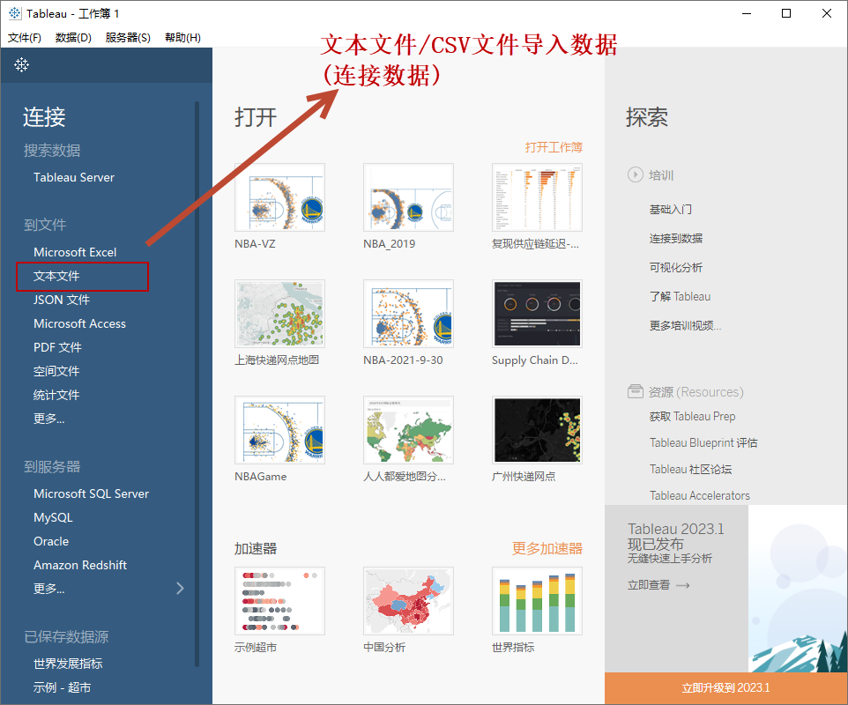
Tableau数据可视化

Slide 40
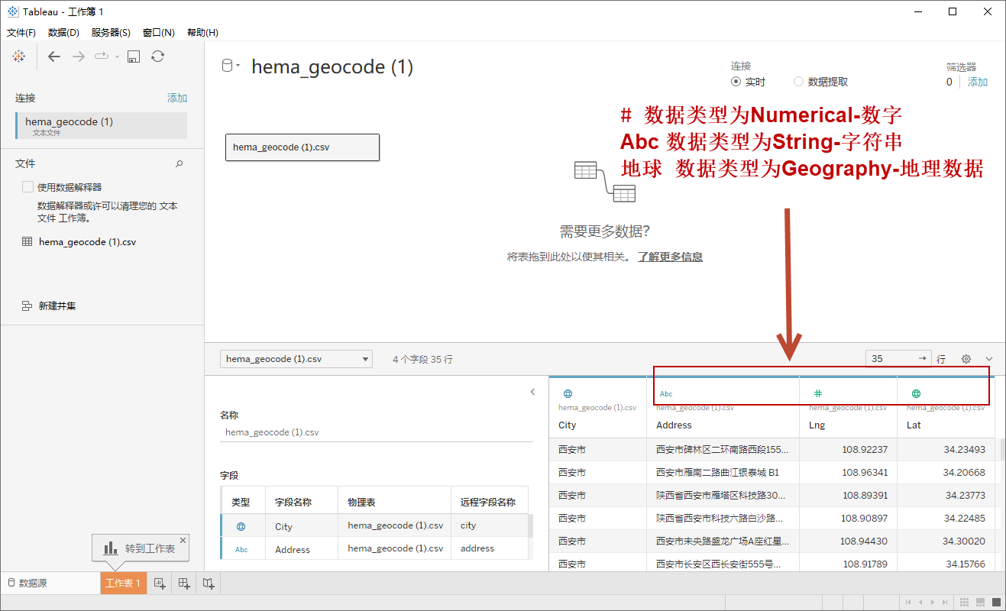
设置数据类型

Slide 41
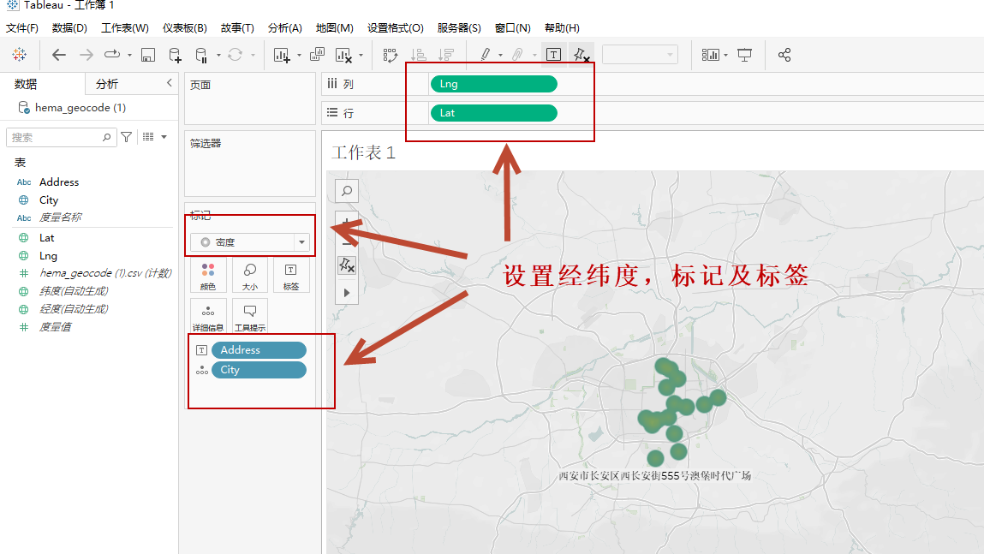

Slide 42
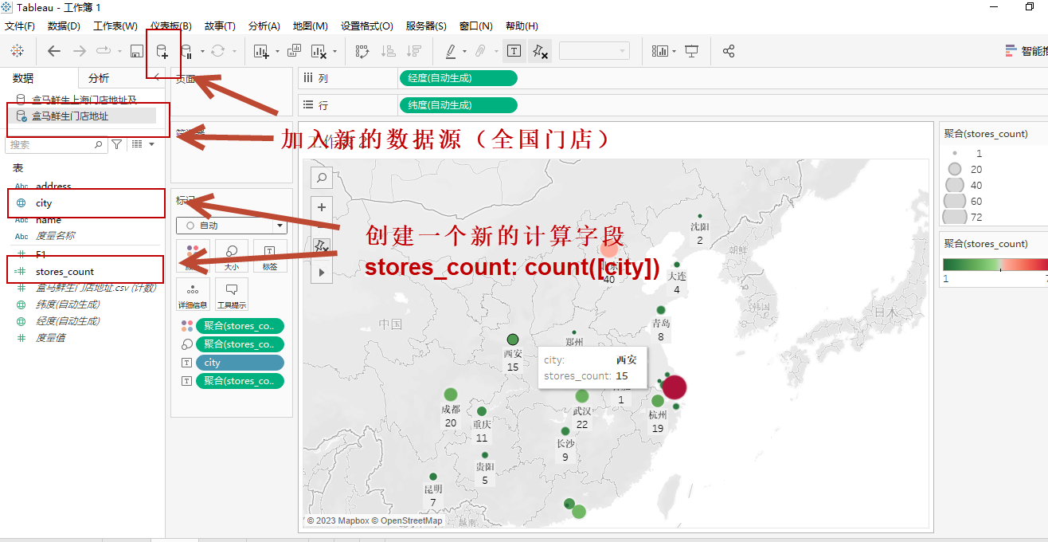

Slide 43
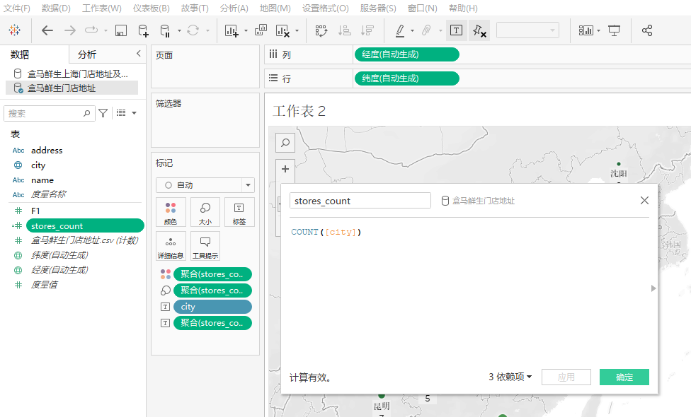
Stores_count计算字段
计算字段名称:stores_count
调用函数：count([city])

Slide 44
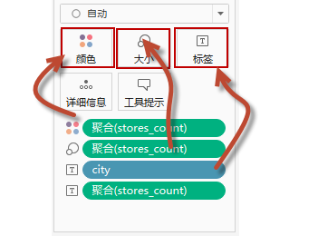
设置Mark
大小：stores_count（显示门店数量）；
颜色：stores_count（显示门店数量）；
标签：city（显示门店城市）；
标签：stores_count（显示门店数量）；

Slide 45
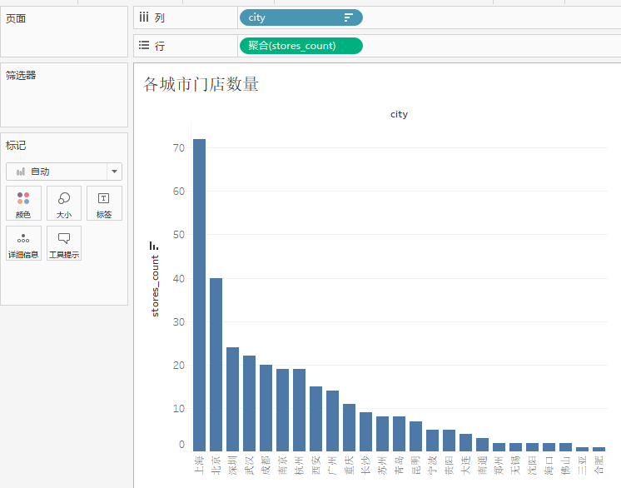
各城市门店数量柱状图
列：city
行：stores_count聚合
对stores_count排序

Slide 46
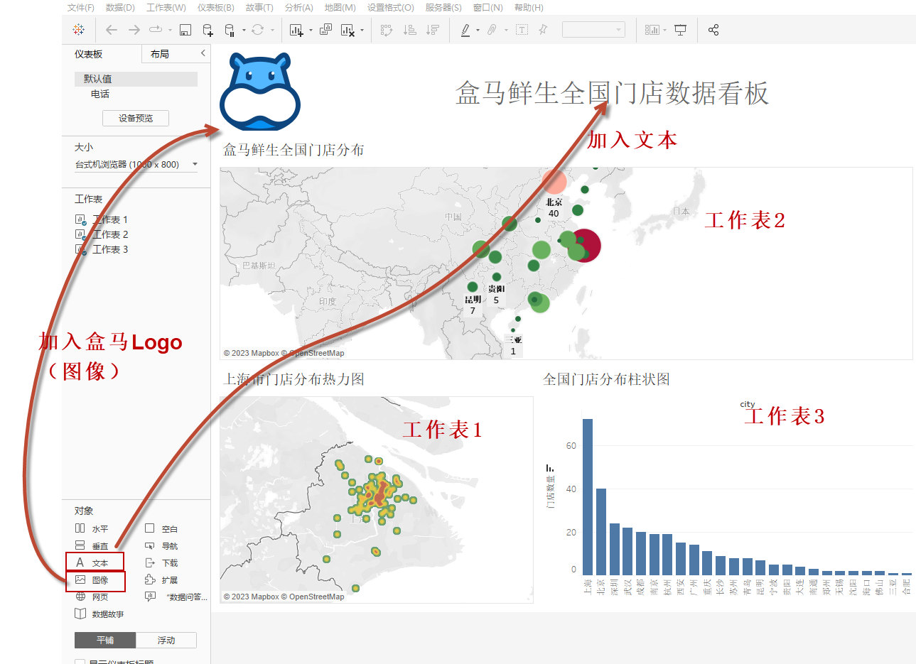
盒马鲜生数据仪表板
添加图像，将盒马Logo加入；
添加文本“盒马鲜生全国门店数据看板”
将工作表加入仪表板；

Slide 47
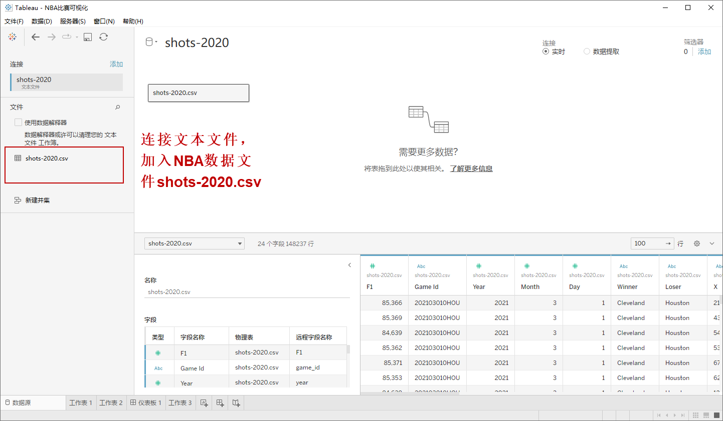
NBA篮球赛数据可视化
加入NBA数据文件shots-2020.csv

Slide 48
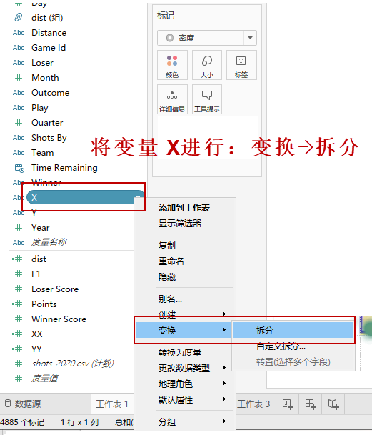
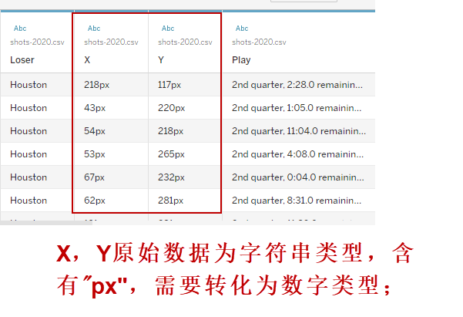
数据处理
X，Y变量含有坐标信息，但原始数据为字符串类型，需要在右键菜单中变换，并拆分

Slide 49
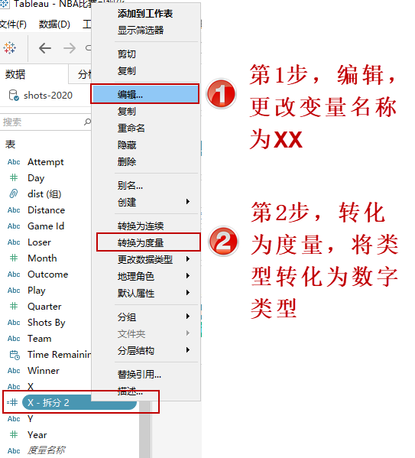
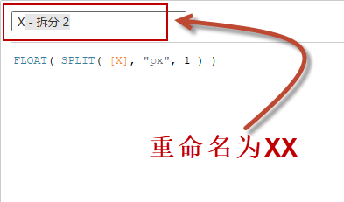
将X变量拆分及转化为数字类型
X变量拆分后，新的变量名称为”X-拆分1”(或者类似的名称),通过编辑，可将其重新命名为XX

Slide 50
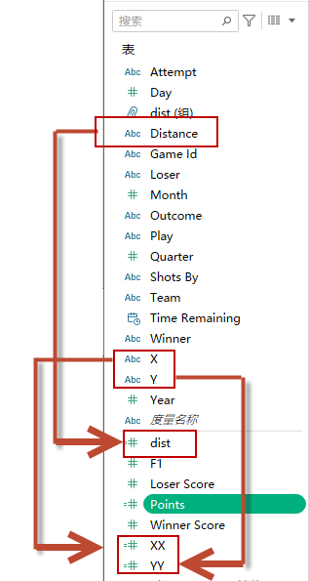
Distance，Y变量数据转换
类似X变量，Distance，Y均需要做数据转换
Distance->dist；
X->XX；
Y->YY;

Slide 51
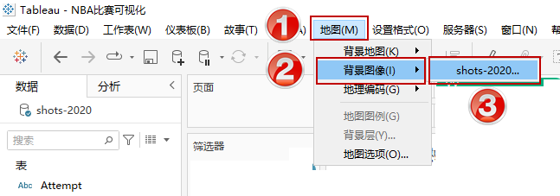
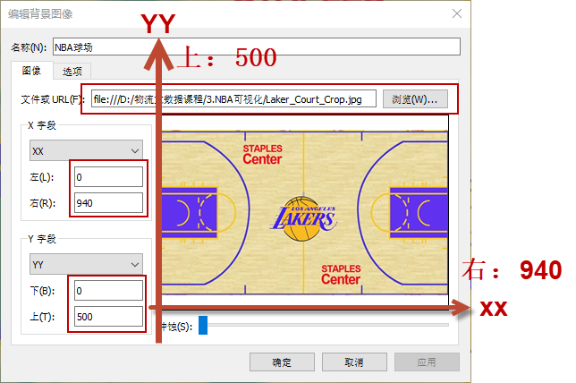
设置篮球场背景地图
背景地图设定：
地图/背景地图/shots-2020
编辑背景图片：
X字段：XX；
范围：左：0，右：940
Y字段：YY；
范围：下：0，上：500
浏览：选择篮球场场地图片

Slide 52
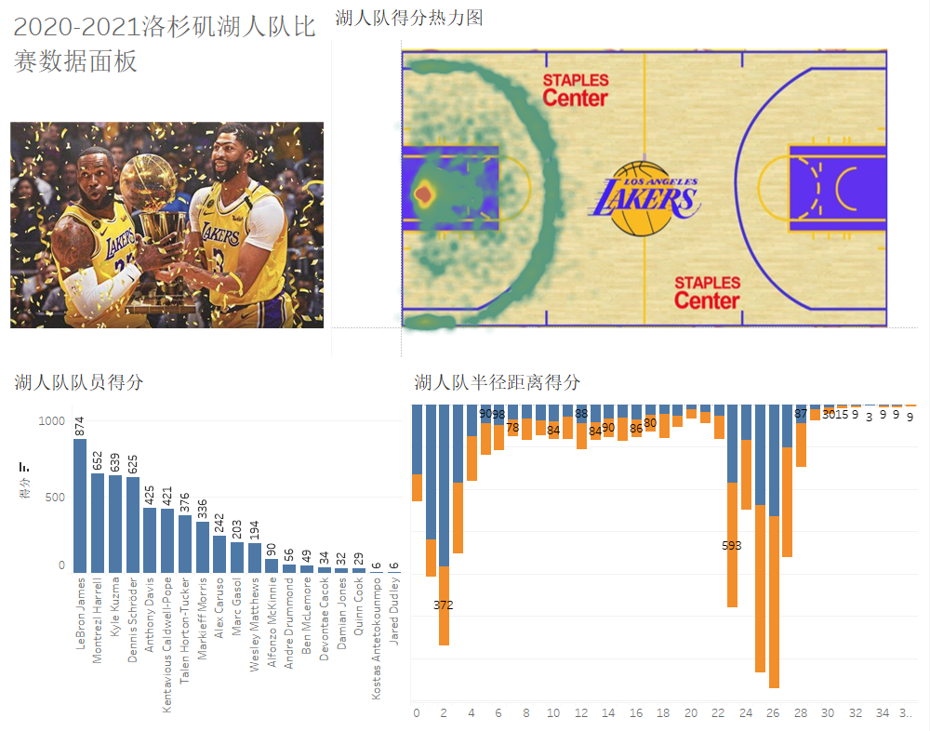
NBA比赛数据面板

Slide 53
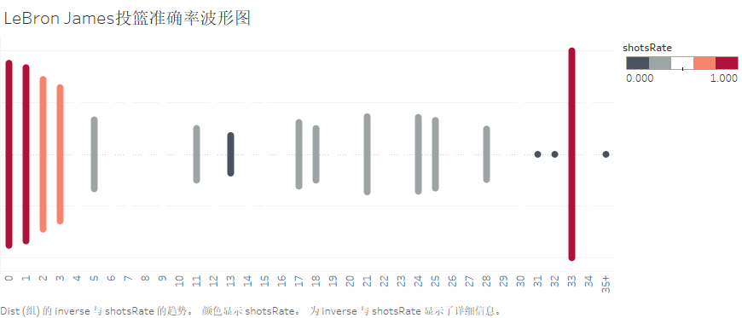
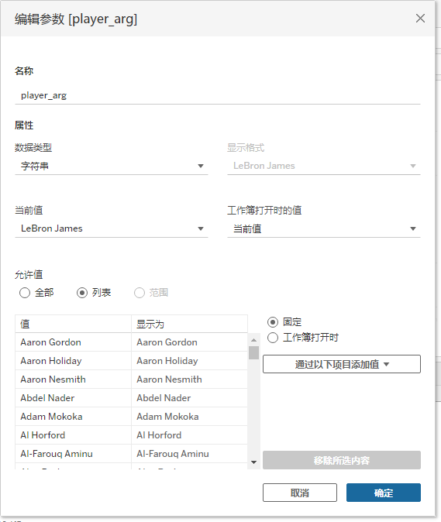
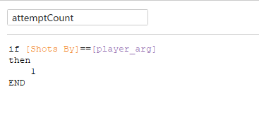
Tableau制作投篮准确率波形图-1
（1）建立球员参数
参数名称：player_arg
当前值：LeBron James
允许值：列表
（2）构建参数球员投篮次数计算字段
计算字段名称：attemptCount
程序代码：
if [Shots By]==[player_arg]
then
1
END

Slide 54
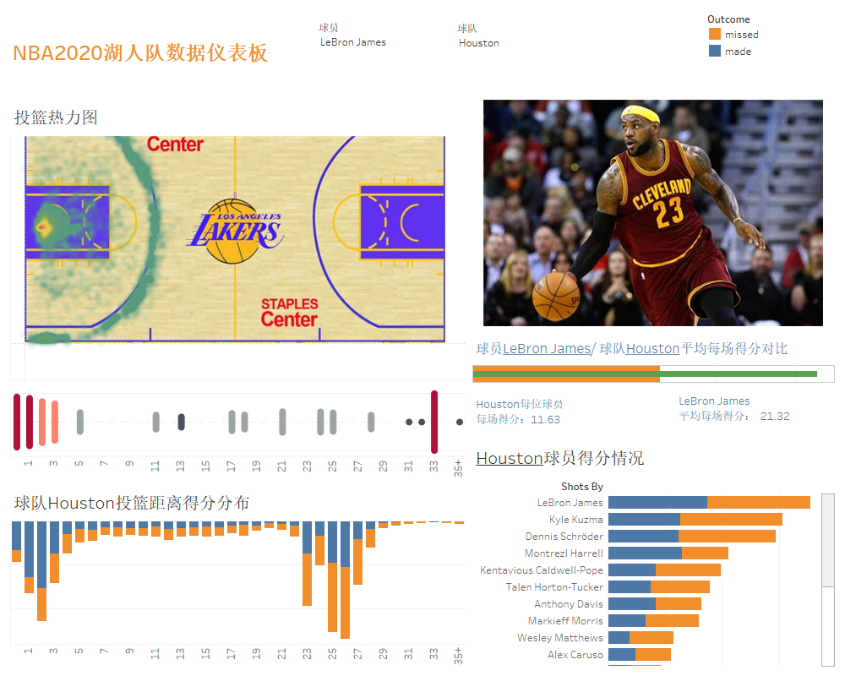
最终仪表板

Slide 55
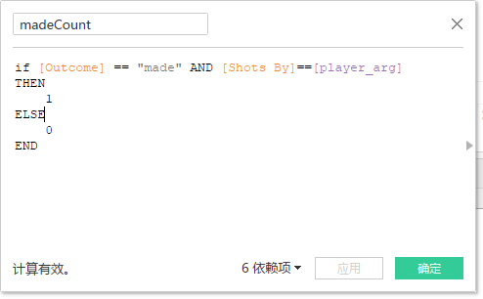
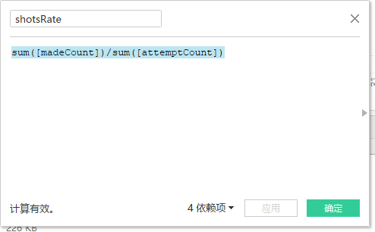
Tableau制作投篮准确率波形图-2
参数球员投中次数计算字段
名称：madeCount
程序代码：
投篮准确率计算字段
名称：shotsRate
程序代码：
if [Outcome] == "made" AND [Shots By]==[player_arg]
THEN
1
ELSE
0
END
sum([madeCount])/sum([attemptCount])

Slide 56
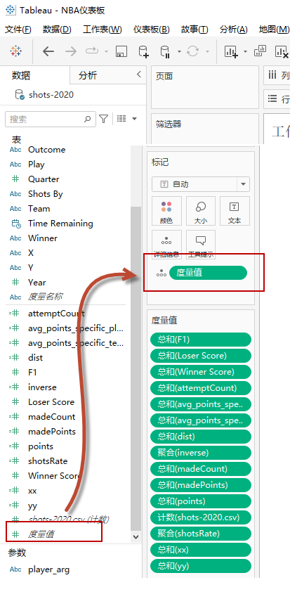
Tableau制作投篮准确率波形图-4
投篮准确率的负值计算字段
名称：inverse
程序代码：
-1*[shotsRate]
将【度量值】拖入标记
将无关的计算字段及度量值均剔除，仅保留[shotsRate]、[inverse]

Slide 57
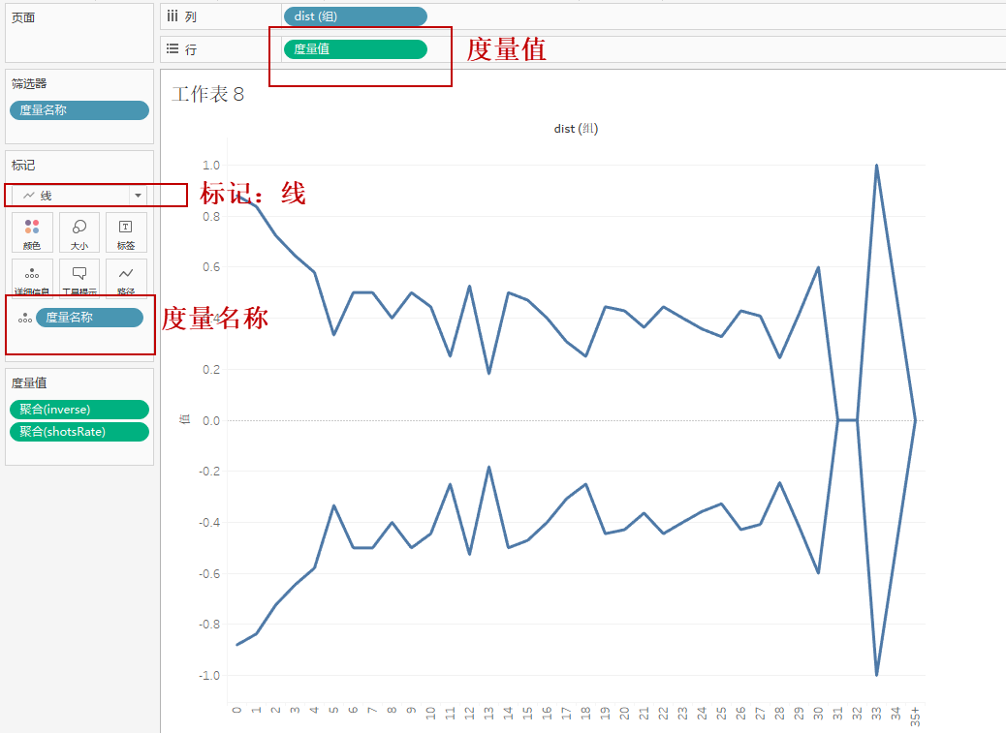
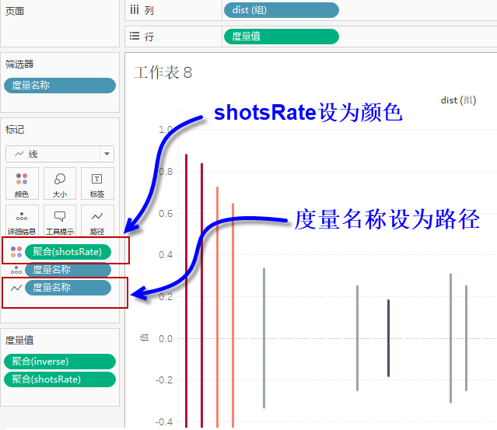
Tableau制作投篮准确率波形图-5
（1）将【度量值】拖至行，将【dist(组)】拖至列
（2）将标记改为线
（3）将度量名称设为路径
（4）将shotsRate设为颜色（离散5级）
(5) 调整大小

Slide 58
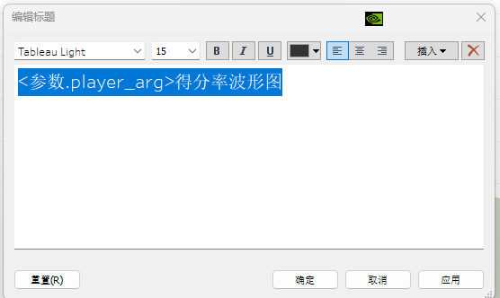
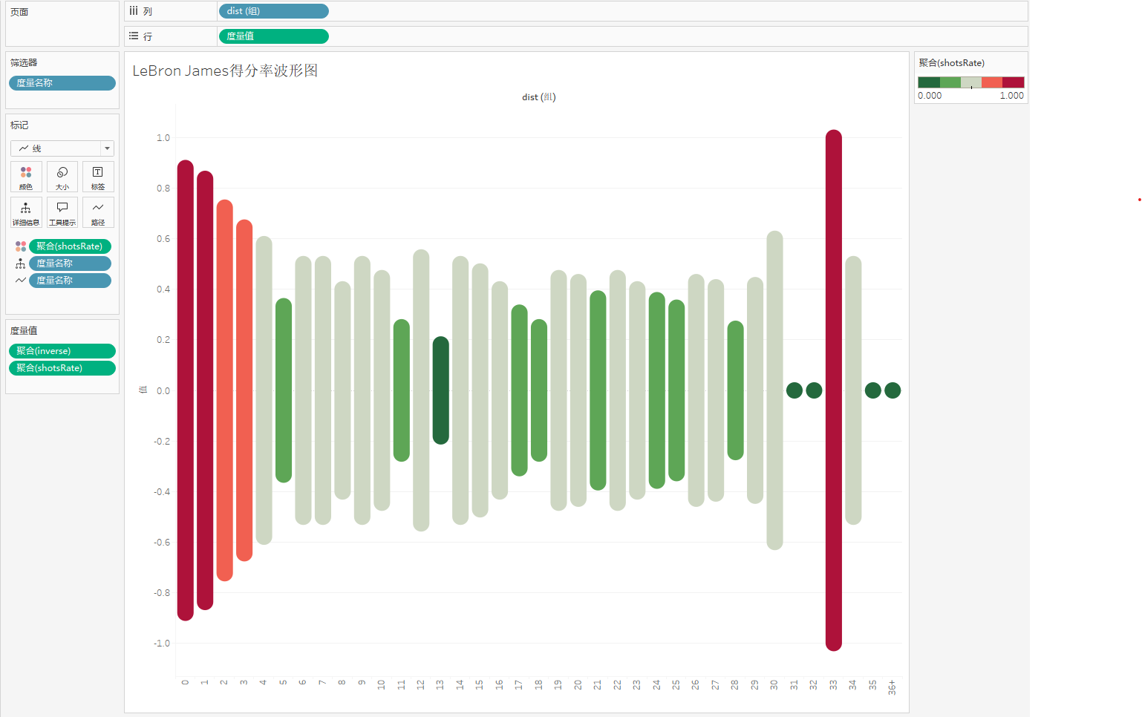
编辑工作表标题
在标题编辑窗口中输入：
<参数.player_arg>得分率波形图
最终得到得分率波形图

Slide 59

创建team_arg参数
参数名称：team_arg
当前值：Houston
允许值：列表

Slide 60

建立team_arg参数
名称：team-arg
当前值：Houston
建立该参数便于单独统计Houston平均每人每场得分值

Slide 61


LOD详细级别表达式
对每位球员进行分组，统计其每场球平均得分。
在Python中，如果使用Pandas，可以采用gruopby().agg()链式表达式分组进行聚合统计；或者采用pivottab()函数，进行数据透视表统计；
在Tableau中，可以创建LOD表达式进行分组聚合
创建球队、球员（联合条件下）的平均得分计算表达式：avgPoint_group_by_team_player
代码：
{ FIXED [Team],[Shots By]: sum([made_points])/COUNTD([Game Id])}
由于球员存在转会（一个赛季在两个球队打球，所以必须按[Team]，[Shots By]联合统计）

Slide 62


按球队分组统计，计算球队平均一场比赛得分
对球队分组统计，计算球队(每个球员)一场球平均得分。
函数名：team_avg_score
代码：
{ FIXED [Team]:avg([avgPoint_groupby_team_player])}

Slide 63
Tableau 中加载自定义图标到工作表标记形状
步骤1：准备自定义图标文件
获取图标
- 从免费图标网站下载透明背景的图片（推荐 `.png` 格式），例如：
- https://www.iconfont.cn/)（中文资源）
- https://www.flaticon.com/（国际资源）
- 确保图标尺寸适中，避免因过大或过小影响显示效果。
步骤2：将图标添加到 Tableau 形状库
1. 找到形状文件夹路径
- Windows 系统：默认路径为 ：我的文档\我的 Tableau 存储库\形状。
- Mac 系统：路径为：~/文档/我的 Tableau 存储库/形状。
2. 创建自定义文件夹
- 在“形状” 文件夹内新建一个子文件夹（例如“自定义”或“Flags”），用于存放图标文件。
- 将下载的图标文件复制到该文件夹中。
- 注意：文件夹名称会作为形状分类显示在 Tableau 中。

Slide 64
Tableau 中加载自定义图标到工作表标记形状
步骤3：在 Tableau 中加载自定义形状
1. 重启 Tableau（可选）
- 部分版本需重启 Tableau 才能识别新增形状。
2. 重载形状库
- 在工作表中，将标记类型改为 “形状”。
- 点击“形状”按钮 → 选择 “更多形状” → 在弹出的窗口中找到自定义文件夹，点击 “重载形状” 刷新列表。
步骤4：应用自定义形状到标记
1. 分配形状给数据
- 将维度字段（如“类别”“国家”）拖到“标记”卡的“形状” 上。
- 在形状选择界面，切换到自定义文件夹，为不同字段值分配对应的图标。
2. 调整形状大小和颜色
- 通过“标记”卡的 “大小” 滑块调整图标尺寸。
- 若需修改颜色，将字段拖到“颜色”按钮或手动选择颜色。

Slide 65

按球员分组统计，计算每场球平均得分
不考虑球队，仅考虑球员，创建计算字段
名称：avgPoint_groupby_player
代码：
{ FIXED [Shots By]: sum([madePoint])/COUNTD([Game Id])}

Slide 66

利用参数，统计某个球队每场球（每个球员）平均得分
名称：a_team_avg_score
代码：
IF [Team]==[team_arg] then [team_avg_score]
END
[team_arg]为某个球队名称参数
代码中不能添加else 0 否则后面使用聚合AVG函数调用此计算字段会造成错误（）
错误代码：
IF [Team]==[team_arg] then [team_avg_score]
else 0
END
正确代码：
IF [Team]==[team_arg] then [team_avg_score]
END

Slide 67

利用参数，统计某个球员每场比赛平均得分
名称：a_player_avg_score
对参数[player_arg]判断，是否为某个球员，如果是，则返回该球员平均得分
代码
if [Shots By]==[player_arg] then [avgPoint_groupby_player]
end

Slide 68

某球队与球员每场比赛得分对比图
将计算字段[a_team_avg_score]，[a_player_avg_score]拖到列，聚合采用AVG（）函数；
用度量名称进行色彩区分；
对图的横轴选择双轴、同步
调整条形图的宽度，使得两个图的条形宽窄不同；

Slide 69


Excel数据透视表实现每个球队球员平均得分
在Excel中，首先要对attempt进行数据分列，将数据拆分为得分attempt
新建一列，points，计算投篮得分，输入公式：
=IF([@outcome]=“made”,[@attempt],0)
在Excel中，打开Power Pivot/添加到数据模型，只有Power Pivot支持非重复计数

Slide 70

在PowerPivot中构建数据透视表
在Power Pivot中构建数据透视表，字段设置如图：
行：team, shots_by
值：game_id，值字段设置为“非重复计数”
points，值字段设置为“求和”

Slide 71
根据数据透视表，计算平均得分
points求和项/game_id计数项，即可得到球员平均得分
Boston |  |  | 7.240285
Al Horford | 500 | 61 | 8.196721
Dalano Banton | 40 | 20 | 2
Derrick White | 940 | 69 | 13.62319
Drew Peterson | 3 | 1 | 3
Jaden Springer | 12 | 7 | 1.714286
Jaylen Brown | 1328 | 66 | 20.12121
Jayson Tatum | 1513 | 70 | 21.61429
JD Davison | 6 | 3 | 2
Jordan Walsh | 6 | 5 | 1.2
Jrue Holiday | 747 | 64 | 11.67188
Kristaps Porziņģis | 826 | 53 | 15.58491
Lamar Stevens | 45 | 14 | 3.214286
Luke Kornet | 244 | 49 | 4.979592
Neemias Queta | 102 | 22 | 4.636364
Oshae Brissett | 133 | 36 | 3.694444
Payton Pritchard | 601 | 75 | 8.013333
Sam Hauser | 619 | 72 | 8.597222
Svi Mykhailiuk | 100 | 27 | 3.703704
Xavier Tillman | 0 | 13 | 0

Slide 72
数据清洗
数据清洗是整个数据分析过程的第一步，也是数据分析项目中最耗费时间的一步。
数据清洗的过程决定了数据分析的准确性。
随着大数据的越来越普及，数据清洗是必备的技能之一。
数据清洗工作内容：
Standardize empty values（空值数据处理）
Remove duplicate records（重复数据去除）
Highly missing fields（高度缺失数据的字段剔除）
Missing value imputation （缺失数据的替换）
Redundant fields （剔除冗余字段）
Capping high float precision（圆整过高精度浮点数）
Constant fields （剔除常量字段）
Field level outliers
Record level outliers

Slide 73
数据清洗常用工具
在Python中, Numpy和Pandas是最主流的工具
Numpy中的向量化运算使得数据处理变得高效
Pandas提供了大量数据清洗的高效方法
安装其他工具包：
pip install category_encoders
pip install missingpy

Slide 74
Step1. 数据读取及探索性数据描述
Pandas可读取csv文件、Excel文件
Pandas读取数据文件，返回为dataframe格式变量
在读取csv文件时，文件名称尽量是英文
CSV文件读取时注意编码，常用编码为utf-8、gbk（gbk2312、gb18030）等
df = pd.read_csv(“csv文件”, encoding=‘gbk’)
如果数据是压缩包的形式，可以直接用压缩包的读取方式。
df = pd.read_csv(“文件.zip”, encoding=‘gbk’, compression=“zip”)

Slide 75
二手摩托车数据集字段含义
Condition：摩托车新旧情况，new-新车， used-旧车）
Condition_Desc：车辆描述
Price：价格
Location：地址
Model_Year：车型年份
Mileage：里程（英里）
Exterior_Color：车的颜色
Make：制造商
Warranty：保修
Model：型号
Sub_Model：车辆类型
Seller_Status：销售状况，dealer-销售商，Private Seller-个人，Owner-车主
Bid_Count：竞价次数
N_reviews：评论数
OBO：是否可还价（是否为一口价）
Watch_Count：表数
Type：种类
Vehicle_Title：车辆状况：Clear-无事故，Rebuilt-有事故，但维修得到认证，Salvage-事故车，维修无认证

Slide 76
Pandas探索性数据描述
探索性数据描述（Exploratory Data Analysis，EDA）是对数据总体情况有一个初步了解
代码示例：使用pandas_profiling对二手摩托车数据EDA
import pandas as pd
from pandas_profiling import ProfileReport
#EDA using pandas-profiling，采用’gbk’解码
df = pd.read_csv(‘MotorcycleData.csv’, encoding=‘gbk')
# 不做cramers相关性分析
profile = ProfileReport(df, correlations={"cramers": False})
#Saving results to a HTML file
profile.to_file(""MotorcycleEDAOutput.html"")

Slide 77


Slide 78
Step2. 对数据列进行整理
1. 数据列的拆分
示例：使用Pandas的apply函数，对数据Location分列，拆分出city, state，并且替换州名称中的空格
def get_cityState(row):
city = ""
state = ""
location = row['Location']
if (not location is np.nan) and ('United States' in location):
city, state = location.split(",")[:2]
city = city.replace(“ “,””)
state = state.replace(“ ”, “”)
return (city,state)
df[['city','state']] = df.apply(get_cityState,axis=1,result_type='expand')

Slide 79

Pandas axis = 0 及 1 的含义
axis = 0 沿着列方向，一行行执行
axis = 1 沿着行方向，一列一列执行
Pandas应用apply函数时，如果增加新列，参数axis=1，result_type=‘expand’

Slide 80
数据多列拆分
更加简单的方法：pandas的str.split
将Location列拆分为’city’,’state’,’country’
Str.split函数参数含义：
n：拆分列数，列索引从0开始计算，所以n=2，拆分出3列
Expand=True：按dataframe拆分，拆分出多列；
expand=False: 按Series拆分，按行拆分数据;
df[['city','state','country']]= df.Location.str.split(',',expand=True, n=2 )

Slide 81
2.数据转化
方法一：采用Pandas的apply函数
使用Apply函数，将String类型转化为float类型
示例：Price原始数据为含有”$”，为String类型,需要转化为小数
def convertPrice(price):
val = -10000.0
if price is np.nan:
return val
if '$' in price:
price = price.replace("$","")
price = price.replace(",","")
val = float(price)
return val
df['Price'] = df['Price'].apply(convertPrice)

Slide 82
数据转化
方法二：
（1）采用drop函数删除无效数据；
（2）采用apply+lambda函数对数据转化
示例：用drop函数，对Mileage里程中数据为’Na’的数据删除，并将str转化为float
df.drop(index=df[df['Mileage']=='Na'].index, axis=1,
inplace=True)
df['Mileage'] = df['Mileage'].apply(lambda x :(float(x.replace(",",""))
if type(x)==str else float(x)) )

Slide 83
Step 3. 数据统计
数据统计的两种方法：groupby 及 数据透视表（pivot_table）
例：统计二手摩托各个州的销售数据
（1）将前面的工作写成相应的函数，完成数据清洗；
（2）将清洗后的数据保存到CSV文件，保存清洗结果；
（3）Pandas读取清洗后的CSV文件；
（4）对缩写的州名替换为全称
（5）采用groupby(), agg()链式表达式对各个州售卖摩托统计；
（6）采用pivot_table对各州售卖摩托统计；

Slide 84

空值、N/A等缺失值替换 Standardize empty values
将数据 "?", "Missing", N/A, 替换为 np.nan
df['workclass']= np.where(df['workclass']=='?', np.nan, df['workclass'])
df.occupation.replace(to_replace='?', value=np.nan, inplace=True)

Slide 85

去重 Duplicated records
检查重复值
duplicate = df[data.duplicated()]
print(“Duplicate Rows :”,duplicate )

Slide 86

去重
df = df.drop_duplicates().reset_index(drop=True)

Slide 87
对缩写的州名称替换为全称
构建一个 {缩写: 全称} 字典 state_abb，便于替换操作
在二手摩托的dataframe中，找到‘state’列中含有缩写的索引
state_abb = {'AR':'Arkansas',
'CT':'Connecticut',
'FL':'Florida',
'IL':'Illinois',
'IL.':'Illinois',
'TX':'Texas',
'VA':'Virginia'}

Slide 88
查找dataframe列中的州名称缩写
（1）得到州缩写的列表：state_list = list(state_abb.keys())
（2）方法一：使用isin(), index()链式表达式
（3）方法二：使用query(), index()链式表达式
（4）query表达式：@ 变量名称修饰符; 列名如果有空格或者符号，需要用引号，如查找列a a+列b>0，表达式为 “’a a’+b>0”
index_list = df[df['state'].isin(state_list)].index
index_list = df.query("state in @state_list").index

Slide 89
州名缩写改为全称
对某行数据进行修改，需要使用dataframe的 loc[行索引，列名称] 修改
for idx in index_list:
abb = df.loc[idx,'state']
df.loc[idx, 'state'] = state_abb.get(abb)

Slide 90
Groupby对’state’列统计
统计各州二手摩托车售卖数量、平均价格；
Groupby(), agg()链式表达式的统计
# groupby， agg 统计各州售卖的二手摩托数量及平均价格
df_motor_st_count = df.groupby(by=['state'])[['Price','state']].agg(
{'Price':’mean’,'state':'count'})
df_motor_st_count.rename(columns={'state':'motors'},
inplace=True)
df_motor_st_count.reset_index(inplace=True)

Slide 91
数据透视表pivot_table对’state’列统计
Pivot_table参数：
index设定透视表的行；不可省略
values设定透视表的值，如果不设定values，则计算各个列的均值；
Columns设定列，可以省略
Aggfunc 设定值计算方法，默认mean
df_motor_st_count = df.pivot_table(index='state',
values=['Price'] ,
aggfunc={'Price':'mean','state':'count'})
df_motor_st_count.rename(columns={'state':'motors'}, inplace=True)
df_motor_st_count.reset_index(inplace=True)

Slide 92





数据可视化-常见Python可视化工具包
Matplotlib 、Seaborn、pandas可视化包：底层采用matplotlib
Bokeh可视化包(https://docs.bokeh.org/en/latest/index.html)
Plotly可视化包(https://plotly.com/python/)
Pyecharts （百度）可视化包

Slide 93


数据可视化
科学技术发展时间线

Slide 94


Slide 95
Pandas、seaborn、 matplotlib可视化
Pandas、seaborn底层使用的是matplotlib，因此，这三类包可以混用，底层的概念与matplotlib 一致
Pandas.plot（）可以调用绘图函数，实现可视化
import matplotlib.pyplot as plt
import pandas as pd
%matplotlib inline

Slide 96
Matplotlib设置中文
导入font_manager，Matplotlib字体管理 ，Matplotlib字库是自有字库，不使用操作系统字库
from matplotlib import font_manager
import matplotlib.pyplot as plt
from matplotlib import font_manager
import pandas as pd
%matplotlib inline
%config InlineBackend.figure_format=‘svg‘ #jupyter用svg格式显示图形

Slide 97


Matplotlib设置中文
font_manager.fontManager.ttflist 显示当前可使用字体，找到中文字体，如’STSong’
plt.rcParams 为字典，可以查看matplotlib的参数
plt.rcParams[‘font.sans-serif’]=‘STSong‘ # 设置宋体
display(font_manager.fontManager.ttflist)
plt.rcParams['font.sans-serif']='STSong'

Slide 98

Pandas数据可视化-散点图
df.plot.scatter(x= ‘x轴数据列’, y = ‘y轴数据列’)
Pandas.plot底层使用matplotlib，因此可以使用matplotlib函数设置图的参数，如xlabel设置x轴标签
plt.xlabel(“x轴标签”）
from datastat import motorSaleStat
df = motorSaleStat()
df.plot.scatter(x='motors', y='Price')
plt.xlabel("售卖数")
plt.ylabel("价格（美元）")

Slide 99

Pandas数据可视化-直方图
Dataframe.plot.hist(bins=直方图分组数）绘制直方图
Bins设置10~20
df['Price'].plot.hist(bins=15)
plt.xlabel('价格')
plt.ylabel('频次')

Slide 100

Matplotlib图结构
Figure为整个图
Axes 具体的子图对象
当画子图时，需通过Axes指定子图
The Figure keeps track of all the child Axes
Axes（子图）不是Axis（轴）
每个Axes有两个轴：x Axis与y Axis
https://matplotlib.org/stable/_images/anatomy.png

Slide 101

子图subplots与axes的关系
Axes是控制子图的画笔
fig, axs = plt.subplots(
nrow=行数,
ncol=列数,
figsize=(横向尺寸/英寸,
纵向尺寸/英寸))
fig, axs = plt.subplots(3,3,figsize=(6,6) )
axs[0,0].set_facecolor("#ddddff")
axs[0,0].set_title("左上")
axs[2,2].set_facecolor("#ffffdd")
axs[2,2].set_xlabel("右下")

Slide 102

Matplotlib快捷指令cheetsheets
https://matplotlib.org/cheatsheets/
https://matplotlib.org/cheatsheets

Slide 103

Matplotlib的marker设定
在绘制标记marker的图，marker参数设定：
marker =‘.’，绘制点图（point）
marker =‘o’，绘制气泡图(cicle)
marker =‘*’, 标记为星(star)

Slide 104

Matplotlib可视化
设定每个axes的autoscale_view实现缩放
不同axes绘制不同图形
plt.rcParams['font.sans-serif']='STSong'
fig, ax = plt.subplots(1,2,figsize=(6,2))
for i in range(2):
ax[i].autoscale_view() #设定自动缩放
ax[0].scatter(x = df['Price'], y = df['motors'],marker='o',s=30.0, alpha=0.6, c='r')
ax[0].set_xlabel("价格")
ax[0].set_ylabel("数量")
ax[1].hist(x = 'Price',data = df, bins=15)
ax[1].set_xlabel("价格")

Slide 105

Seaborn可视化
Seaborn底层也是matplotlib，因此也是通过axes对画笔控制
如果需要指定子图设置图例、标题等，在seaborn函数中寻找是否有ax参数，通过该参数可以实现设置
import seaborn as sns
jg = sns.jointplot(data=df, x='Price', y='motors',height=4 )
jg.set_axis_labels(xlabel='价格', ylabel='数量')

Slide 106
Bokeh可视化-基本函数
Bokeh需要导入 bokeh.plotting 接口；
figure()函数创建生成图，设定title, x_axis_label, y_axis_label；
output_file() 或 output_notebook() 生成输出图.
采用 show() 显示图 , save() 保存图.
from bokeh.plotting import figure, show
from bokeh.layouts import row, column
from bokeh.models import ColumnDataSource
from bokeh.palettes import Category10, Category20, Category20b, Category20c
from dataclasses import dataclass
import pandas as pd
import numpy as np

Slide 107
对二手摩托状态Vehicle_Tile数据清洗
df = pd.read_csv("motorCleanData.csv", encoding='utf-8')
# 删除 Mileage，Vehicle_Tile 为 nan 的记录
df.dropna(subset=['Mileage', 'Vehicle_Tile'], inplace=True)
df.drop(columns=['Unnamed: 0','Location'], inplace=True)
df.Vehicle_Tile = df.Vehicle_Tile.astype('str')

Slide 108
建立Vehicle_Tile颜色字典
color_num = len(df.Vehicle_Tile.unique())
# 建立Vehicle_Tile的颜色字典
colormap = {tile: Category10[color_num][idx]
for idx, tile in enumerate(df.Vehicle_Tile.unique())}
# 建立Vehicle_Tile 对应的颜色列表
colors = list(map(lambda cl: colormap.get(cl),
df.Vehicle_Tile))

Slide 109
构建图的dataclass类
# 设定x轴上下界，里程在0.0~7.5万英里之间
x_limit = (0.0, 7.5e+4)
# Bokeh的图工具
TOOLS=（“hover, pan, wheel_zoom,zoom_in,zoom_out,box_zoom, tap,save,box_select,”）
# 配置图的类
@dataclass
class FigConfig:
"""
Bokeh figure的设置类
"""
width:int = 800 # 宽度
height:int = 400 # 高度
x_range:tuple = x_limit #范围
bkg_color:str = “#fafafa“ #背景色
tools:str = TOOLS # 工具

Slide 110
设置figure的函数
因需要多次生成figure，故创建一个设置figure的函数
def set_figure(config:FigConfig):
return figure(width=config.width,
height=config.height,
x_range=config.x_range,
background_fill_color=config.bkg_color,
tools=config.tools)

Slide 111

# 设定x轴上下界，里程在0.0~60000之间
x_limt = (0.0, 9.0e+4)
# 二手车里程与价格散点图
s1 = figure(width=800, height=300, x_range=x_limt,
background_fill_color="#fafafa")
s1.circle(x=df.Mileage,
y=df.Price, size=3, color="#FF6347",
alpha=0.4)
s1.xaxis.axis_label = "里程（Mile）"
s1.yaxis.axis_label = "价格（$）"

Slide 112

# 里程的直方图
s2 = figure(width=800,
height=300, x_range=x_limt,
background_fill_color="#fafafa")
# 画直方图
bins = np.linspace(*x_limt, 25)
hist, edges = np.histogram(df.Mileage, density=True, range=x_limt,
bins=bins)
s2.quad(top=hist, bottom=0, left=edges[:-1], right=edges[1:], fill_color="skyblue",
line_color="white")
s2.y_range.start = 0
s2.xaxis.axis_label = "里程（Mile）"
s2.yaxis.axis_label = "PDF(x)"
# put the results in a row and show
show(column(s1, s2))

Slide 113

GeoPandas绘制地图
地图坐标系
单位：degree
单位：meter
CRS(CooRd System) | 说明
WGS84 | WGS-84坐标系，GPS设备获取的经纬度坐标，世界通用坐标系
GCJ02 | GCJ-02坐标系，google中国地图、soso地图、aliyun地图、mapabc地图和高德地图所用的经纬度坐标
BD09 | BD-O9坐标系，百度地图采用的经纬度坐标
WGS1984 | WGS-84坐标系别名，同WGS-84
EPSG4326 | WGS-84坐标系别名，同WGS-84 (https://epsg.io/4326)

Slide 114

CRS EPSG:4326坐标系原点

Slide 115

获取GeoJSON地图文件
获取各个省市json地图文件：http://datav.aliyun.com/portal/school/atlas/area_selector

Slide 116
Geopandas及mapclassify的安装
Geopandas安装：
pip install -i https://pypi.tuna.tsinghua.edu.cn/simple geopandas
Mapclassify安装
pip install mapclassify
pip install -i https://pypi.tuna.tsinghua.edu.cn/simple mapclassify
pip install -i https://pypi.tuna.tsinghua.edu.cn/simple mapclassify==2.4

Slide 117
Shapely安装
安装shapely报错，找不到geos_c.dll
解决方案（https://blog.csdn.net/chenguizhenaza/article/details/113831163）
（1）python安装shapely，使用whl包安装，下载地址：
https://www.lfd.uci.edu/~gohlke/pythonlibs/#shapely
https://pypi.org/project/Shapely/#files
（2）安装完报错：’Could not find module Library\bin\geos_c.dll' (or one of its dependencies)
解决办法：在以下网址下载geos_c.dll，放到***\Anaconda3\Library\bin目录下面
原下载https://www.dll-files.com/download/d8b5101f07394b4562ef673869395443/geos_c.dll.html?c=aGwxcEZIbXBzUE5nWWlwV3kyaWt4QT09
移动云盘下载：https://caiyun.139.com/m/i?0a5CrzjnOdnEH 提取码: gG8V

Slide 118
GeoPandas读取经纬度坐标CSV文件
读取盒马鲜生坐标，并转化为点Point
import geopandas as gpd
import pandas as pd
import matplotlib.pyplot as plt
from shapely.geometry import Point
%matplotlib inline
%config InlineBackend.figure_format = 'svg'
hema_df = pd.read_csv("hema_geocode.csv", encoding='gbk',
header=None, names=["address","lng","lat"])
#经纬度组合为新列geometry，与形状里的该列对应
hema_df['geometry']=list(zip(hema_df['lng'],hema_df['lat']))
#经纬度转化为坐标点
hema_df['geometry']=hema_df['geometry'].apply(Point)
# 筛选出北京的门店
geo_df=gpd.GeoDataFrame(hema_df[hema_df['lng']<117],crs="EPSG:4326")

Slide 119

GeoPandas绘制地图
# 读入北京地图json文件
beijing_map = gpd.read_file("./beijing_aliyun.json")
# 绘制底图
base = beijing_map.plot(color='lightgrey', edgecolor='navy',figsize=(5, 8))
# 绘制散点图
geo_df.plot(ax=base, color='red', marker="o", markersize=25, alpha=0.4)

Slide 120
Geopandas绘制填色地图
import geopandas as gpd
import pandas as pd
import matplotlib.pyplot as plt
from matplotlib import font_manager
%config InlineBackend.figure_format = 'svg'
%matplotlib inline
def read_jsonfile():
# 读入上海，江苏，浙江，安徽，福建 json地图
jsonfile_dict = {"shanghai.json":"上海",
"jiangsu.json":"江苏",
"zhejiang.json":"浙江",
"anhui.json":"安徽",
"fujian.json":"福建",
"taiwan.json":"台湾"}
geomap_list = []
for file, prov in jsonfile_dict.items():
geomap = gpd.read_file(file,crs="EPSG:4326")
geomap['province'] = prov
geomap_list.append(geomap)
# 合并生成各省底图
prov_map = pd.concat(geomap_list).reset_index(drop=True)
return gpd.GeoDataFrame(prov_map)
从http://datav.aliyun.com/portal/school/atlas/area_selector获取json地图
省份为上海，江苏，浙江，安徽，福建，台湾等
geopandas读取json地图

Slide 121
根据各省GDP对地图填色
def fill_map( gdp_map, border_map=None):
fig, ax = plt.subplots(1,1,figsize=(8, 10))
if not border_map is None:
border_map.plot(color='darkblue', ax=ax)
# mapclassify 参数 参见 https://pypi.org/project/mapclassify/
# cmap颜色选参数，参见 https://matplotlib.org/stable/tutorials/colors/colormaps.html
gdp_map.plot(column='gdp', # gdp为分级设色字段
scheme='naturalBreaks', # mapClassify-分级类型 ，
legend=True, # 加入图例
legend_kwds={"loc": "lower left"}, #图例位置
cmap='Reds', # 渐变色带的名称
edgecolor='navy', # 边颜色
ax=ax)
plt.rcParams['font.sans-serif'] =['STSong']
plt.title('长三角及周边地区人均GDP(单位：元)')
plt.grid(True, alpha=0.25) # 显示网格，透明度为50%

Slide 122

填充地图主函数
if __name__ == "__main__":
# 生成多省份地图
prov_map = read_jsonfile()
# 读取GDP数据的Excel文件
gdp = pd.read_excel("gdpdata.xlsx",sheet_name=0)
# 将GDP 与地图数据关联，生成gdp_map
gdp_map = pd.merge(prov_map, gdp, on='province')
# 读取国界线(含台湾及九段线)
border = gpd.read_file('chinaborder.json',
encoding='utf-8',
crs="EPSG:4326")
border.drop(index = border[border['type']=='省界'].index, inplace=True)
#fill_map(gdp_map,border)
fill_map(gdp_map, None)

